Slide 1
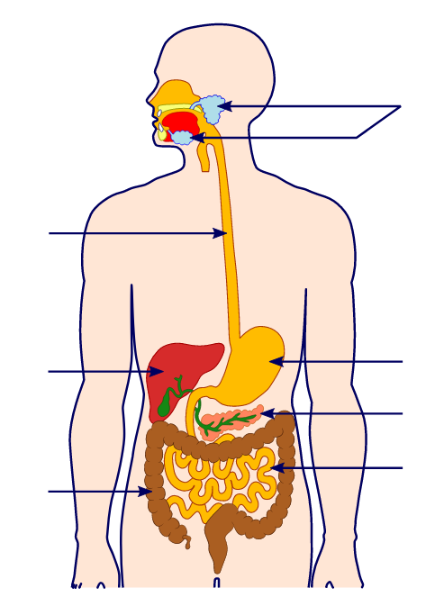
Chapitre IV: Anatomie de l’appareil digestif
CHETTOUM AZIZ
MCA
PHYSIOLOGIE ANIMALE
Notes:
IV

Slide 2
Généralité
Généralité : L'appareil digestif ( système digestif) est l'ensemble des organes qui assurent la transformation et l'assimilation des aliments, source unique d'énergie et de matière indispensables au fonctionnement du corps. D’autres rôles aussi : rôle de défense de l’organisme et rôle endocrinien
.
Il comprend une série d’organes creux dont l’ensemble forme le tube digestif et diverse glandes annexes au tube digestif .
-le tube digestif proprement dit comporte successivement l’œsophage, l’estomac, l’intestin grêle (duodénum, jéjunum et iléon) puis le gros intestin (cæcum, appendice, côlon ascendant, transverse, descendant et Sigmoïde) puis le rectum. -les glandes annexes sont les glandes salivaires , le foie, la vésicule biliaire , le pancréas

Slide 3
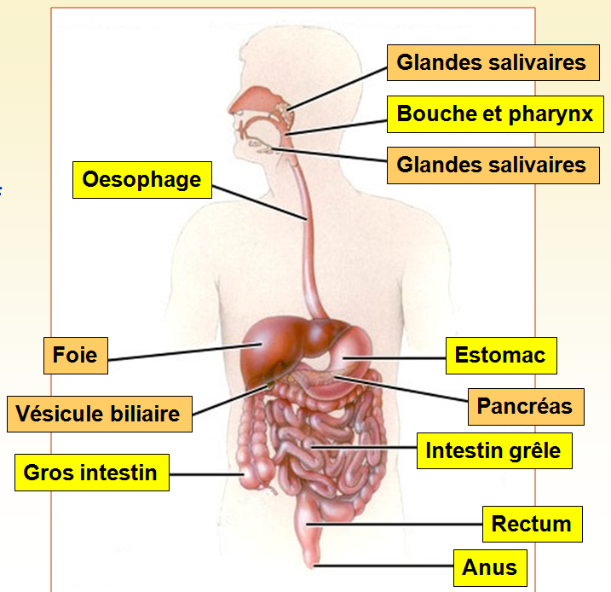
1. Caractéristiques générales du système digestif et organes annexes
• les organes du tube digestif
bouche, pharynx, œsophage, estomac,
intestin grêle, gros intestin, anus
• les organes annexes
dents, langue, glandes salivaires,
vésicule biliaire, foie, pancréas

Slide 4
ANATOMIE DE L’APPAREIL DIGESTIF

Slide 6
La bouche : zone d’ingestion des aliments ; tapissée d’une muqueuse ,comprenant les dents les glandes salivaires et la longue .
Les dents :responsables de la mastication, ils existe 4 sorts de dents (32 dents)
-les incisives qui coupent (8 incisives )
-Les canines qui déchirent (4 canines)
-les prémolaires qui écrasent (8 prémolaire)
- Les molaires qui broient (12molaires)
Langue
• Responsable de la gustation, grâce aux papilles gustatives
• Malaxe les aliments pour la mélanger avec la salive et former une masse compacte appelée bol alimentaire.
• Amorce la déglutition en poussant le bol alimentaire vers l’arrière vers le pharynx.
• Rôle important dans l’émission des sons.

Slide 7
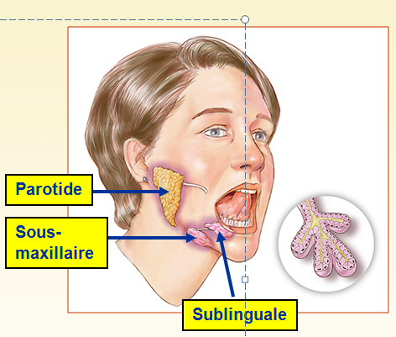
LE PHARYNXE : c’est le carrefour aéro-digestif il est tapissé d’une muqueuse , il est équipé de muscle constricteurs qui propulsent le bol alimentaire dans l’œsophage
L’ŒSOPHAGE : Tube musculeux d’environ 25 cm de longueur
Propulse les aliments depuis le la ryngopharynx jusqu’à l’estomac par une série de contractions péristaltiques.
Les glandes salivaires : ce sont des glandes annexes à la cavité buccale ,il existe trois paires des glandes salivaires :
Les parotides
Les sublingales
Les sous –maxilaires

Slide 8
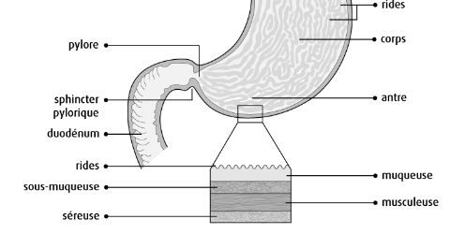
Couches de la paroi de l’estomac
L’estomac est constitué de plusieurs couches de tissu.
La muqueuse (membrane muqueuse) est le revêtement interne de l’estomac. Lorsque l’estomac est vide, la muqueuse est plissée. Ces replis (rides) gastriques s’aplanissent au fur et à mesure que l’estomac se remplit de nourriture.
La couche suivante est la sous-muqueuse, qui couvre la muqueuse. Elle est composée de tissu conjonctif qui comprend de gros vaisseaux sanguins et lymphatiques, des cellules nerveuses et des fibres.
La musculeuse (musculeuse externe ou muscularis propria) est la couche suivante, qui couvre la sous-muqueuse. C’est le muscle principal de l’estomac et il est constitué de 3 couches de muscles.
La séreuse est la membrane fibreuse qui recouvre l’extérieur de l’estomac. La séreuse de l’estomac est aussi appelée péritoine viscéral.
Les cellules sécrétrices de l’estomac :le corps de l'estomac comporte les cellules pariétales (cellules bordantes) qui synthétisent l'acide chlorhydrique (HCl) et le facteur intrinsèque (nécessaire à l'absorption de la vitamine B12), les cellules à mucus pour la protection de la paroi stomacale et les cellules principales qui sécrètent les enzymes protéolytiques (pipsine ,pipsinogène….)
Les cellules endocrines des différents types hormones (gastrine)
Rôle de l’estomac: transformation des aliments à l’état de chyme (par mixage /malaxage) semi liquide afin de les rendre acceptable par l’intestin, l’agent de cette transformation est le suc gastrique

Slide 9
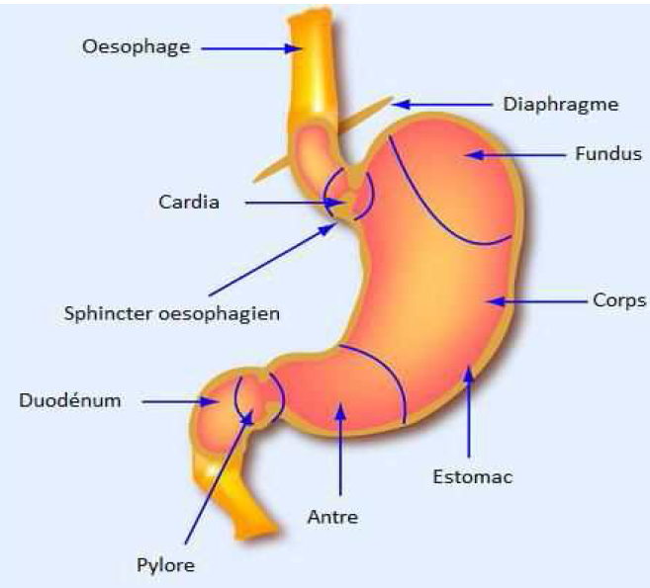
L’estomac: est un organe musculaire en forme de J qui est situé dans la partie supérieure de l’abdomen. Il fait partie de l’appareil digestif, qui s’étend de la bouche à l’anus. La taille de l’estomac varie d’une personne à l’autre et en fonction des repas.
Régions de l’estomac
L’estomac est divisé en 5 régions.
Le cardia est la région initiale de l’estomac. Il est situé sous l’œsophage avec lequel il communique. Il renferme le sphincter cardial, un mince anneau musculaire qui empêche le contenu gastrique de remonter dans l’œsophage.
Le fundus est une région arrondie située à gauche du cardia et au-dessous du diaphragme .
Le corps est la partie principale de l’estomac et la plus grande, où les aliments sont brassés et commencent à se désintégrer.
L’antre (parfois appelé antre pylorique) est la partie inférieure de l’estomac. L’antre entrepose les aliments décomposés jusqu’à ce qu’ils soient prêts à être évacués dans l’intestin grêle.
Le pylore est la partie de l’estomac qui communique avec l’intestin grêle. Cette région comprend le sphincter pylorique, un anneau de muscles épais qui agit comme une valve pour régler la vidange du contenu de l’estomac (appelé chyme) dans le duodénum (la première partie de l’intestin grêle). Le sphincter pylorique empêche aussi le contenu du duodénum de remonter dans l’estomac

Slide 10
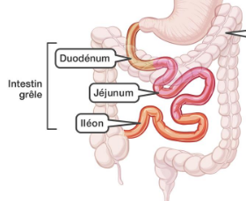
L'intestin grêle est la partie de l'appareil digestif humain située entre l'estomac et le gros intestin (côlon). Il comprend un segment fixe, le duodénum ( bile et suc pancréatique), suivi de deux segments mobiles intrapéritonéaux, le jéjunum (lieu d’absorption++++) puis l'iléon ( absorption moindre mais site selectif de l’absorption de la V B12.
Sa longueur totale est environ de 7m ,son diamètre moyen de 3 cm
Lorsque le chyme arrive dans l’intestin grêle, il subit l’action de nouveaux sucs digestifs. Ceux sécrétés par le pancréas neutralisent l’acidité des sucs gastriques et permettent à nouveau la décomposition de l’amidon en glucose.
Les enzymes sécrétées par le pancréas et l'intestin finissent la digestion des protéines en acides aminés et celle des lipides en acides gras. La bile, un liquide verdâtre fabriqué par le foie et stocké dans la vésicule biliaire, solubilise les graisses comme le ferait un savon, facilitant ainsi leur absorption à travers la paroi de l'intestin. L'alcool qui n'a pas été digéré dans l'estomac est absorbé directement par l'intestin grêle.

Slide 11
Fonctions de l’intestin grêle : Fonction de digestion grâce au produit de sécrétion élaboré par les cellules de l’épithélium de revêtement, par les glandes de la muqueuse et par les glandes annexes (foie, pancréas) déversé dans la lumière intestinale
Fonction d’absorption des produits de la digestion (monosaccharides, acides aminés, acides gras et monoglycérides) augmentée par la surface d’échange importante
Fonction mécanique : Progression du bol alimentaire grâce à des ondes de contraction définissant le péristaltisme provoquées par la contraction et la relaxation des couches de la musculeuse (sous l’action de neurones intrinsèques de la paroi)
Fonction endocrine grâce aux cellules appartenant au système endocrine diffus qui élaborent des hormones peptidiques ou de neurotransmetteurs( gastrine ,cholécystokinine (cck) ,sécrétine ,motiline, somatostatine).
Fonction de défense immunitaire vis-à-vis des nombreux antigènes provenant de la dégradation de micro-orgasnismes ou apportés par l’alimentation, donc c’est une véritable barrage contre ces agressions bactériennes .

Slide 12
LE COLON : Il a une longueur d’environ 1 m 50 et comporte plusieurs parties : caecum, colon ascendant, colon transverse, colon descendant, sigmoïde rectum et anus muni d’un sphincter mais tous ses segments ont la même structure histologique. Sa surface est dépourvue de tous replis et de toutes villosités

Slide 13
Fonction de motricité : stockage et brassage des matières grâce à des mouvements
de contraction segmentaire et propulsion des matières vers le rectum par des
mouvements longitudinaux
● Fonction d’absorption : résorption d’eau au niveau des entérocytes du colon droit
● Fonction de sécrétion : notamment du mucus des cellules caliciformes qui protège
la muqueuse
● Fonction de digestion : assurée par la flore bactérienne, iodophile dans le colon
droit (destruction de la cellulose), de putréfaction dans le colon gauche (destruction
des débris cellulaires, des mucines et des protéines exsudées.
II.5 L'APPENDICE
C’est un prolongement du caecum ayant une structure d’organe lymphoïde. A son niveau,
la muqueuse a perdu ses villosités ; la sous muqueuse est le siège de follicules lymphoïdes
qui traversent la muscularis mucosae et viennent se terminer dans le chorion de la
muqueuse. Ils sont repartis sur tout le pourtour de l’organe. La musculeuse est peu épaisse.

Slide 14
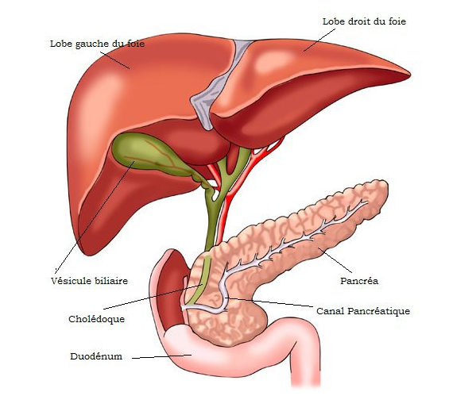
Le foie
le foie est l’organe le plus volumineux du tube digestif, il pèse environ 1500g . Située ou dessous de la couple diaphragmatique , divisé en plusieurs lobes ,un grand lobe adroite, et un petit lobe a gauche.
Le foie joue de nombreux rôles dans l’appareil digestif. Entre autres, il :
produit un fluide vert appelée bile qui décompose les graisses, élimine les déchets et les toxines de l’organisme,
décompose les matières nutritives et emmagasine certains minéraux et vitamines ,stockage de glycogène, du fer et des vitamines .
Pancréas
Le pancréas est situé sous l’estomac. Il produit le suc pancréatique (mélange d’enzymes), lequel aide à neutraliser le chyme à l’entrée de l’intestin grêle, au moment où il présente une très forte acidité. Il participe aussi à la digestion des protéines , des graisses et des glucides.
Vésicule biliaire
La vésicule biliaire est un organe en forme de poire servant à emmagasiner la bile produite par le foie. La vésicule biliaire et le foie sont reliés par le canal cholédoque. Lorsque la bile est requise, elle se rend dans le premier segment de l’intestin grêle (duodénum) par l’intermédiaire de ce canal. C’est dans ce segment que la bile décompose les graisses , élimination des déchets provenant de la dégradation de l’hémoglobine.

Slide 15
Les processus digestifs

Slide 16
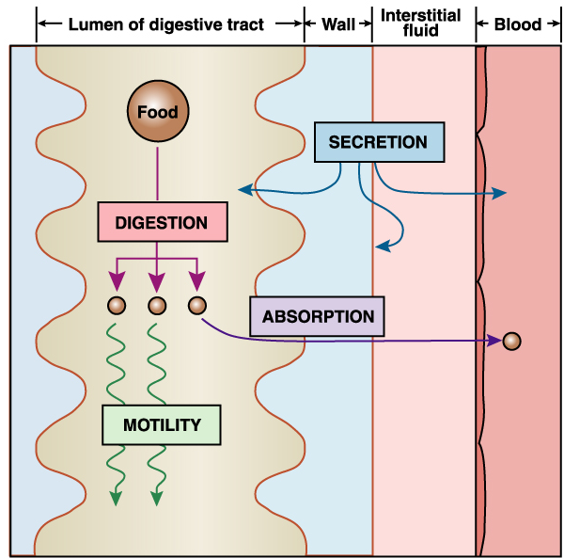
Le tube digestif : une chaîne de démontage
Il s’y déroule une série d’étapes au cours desquelles la nourriture devient
de moins en moins complexe et où les nutriments sont rendus disponibles à
l’organisme.
Etapes
1. L’ingestion
Entrée de nourriture dans le tube digestif
2. La propulsion
Déplacement des aliments dans le tube
digestif par déglutition et péristaltisme
3. La digestion mécanique
Mastication, pétrissage et segmentation.
Prépare la nourriture à la digestion
chimique (en la fragmentant).

Slide 17
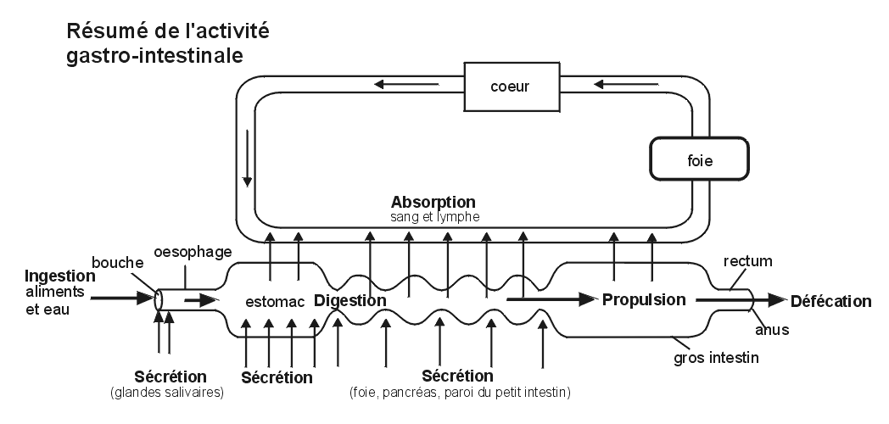
Etapes (suite)
4. La digestion chimique
Les grosses molécules sont dégradées en monomères
5. L’absorption
Les produits de la digestion passent de la lumière du tube digestif au sang et à la lymphe
6. La défécation
Évacuation, par l’anus, des substances non digérées et non digestibles

Slide 18
Les étapes de la digestion
Ingestion
Propulsion : déglutition et péristaltisme
Digestion mécanique
Digestion chimique
Absorption
Défécation

Slide 19
PHYSIOLOGIE DE LA DIGESTION
La plupart de nutriments présents dans l’alimentation sont de grandes molécules qui ne peuvent pas être absorbées directement dans l’intestin du fait de leur taille ou de leur caractères hydrophobe .
L’appareil digestif est responsable de la réduction de la taille de ces molécules en unités plus petites pour facilité l’absorption .
LES DIFFERENTS TEMPS DE LA DIGESTION
1- temps buccal : création du bol alimentaire
Action mécanique :mastication et humidification du bol alimentaire par la langue et les dents .
Action chimique : commence la digestion par l’action de l’amylase salivaire avec la dégradation de glucides .

Slide 20
2- temps pharyngien: phénomène reflexe déclenché par le contact des aliments dans l’arrière gorge ,appelé déglutition et propulsant le bol dans l’œsophage après fermeture des voies aériennes .
3- temps œsophagien: C'est le temps qui permet la progression du bol alimentaire par des mouvements péristaltiques.
4 - temps gastrique :
Phénomènes mécaniques.
Arrivés dans l'estomac, les aliments vont s'accumuler dans le corps et l'antre où grâce aux mouvements de l'estomac, ils vont être dirigés vers le pylor qui ne s'ouvrira que lorsque le contenu gastrique aura atteint un degré d'acidité suffisant.
Pendant cette période d'attente, ils vont être brassés et imprégnés par les sucs gastriques (durée: 6 heures).
Les mouvements de l'estomac sont soumis à l'action du système nerveux parasympathique qui va augmenter la contractilité et la motricité. Le système nerveux sympathique fera l'inverse.
Phénomènes chimiques.
F Ils sont liés à la composition du suc gastrique qui est lui-même le résultat des sécrétions au niveau de l'estomac

Slide 21
Le suc gastrique.
C'est un liquide incolore (2à2,5 L/j) qui contient:
De l'acide chlorhydrique (Hcl) qui va lui conférer son acidité (ph: 1).
Du mucus dont le rôle est de protéger la muqueuse gastrique contre l'acidité
de ses propres ferments et de l'acide chlorhydrique.
Des enzymes protéolytiques qui dégradent les protéines (pepsinogène).
Un facteur intrinsèque nécessaire à l'absorption de la vitamine B12.
Action du suc gastrique.
Acide chlorhydrique:
Il détruit les microbes et empêche la prolifération de ces derniers dans l'estomac
(sauf le bacille de Koch).
Il transforme le pepsinogène inactif en pepsinogène actif.
Il déclenche aussi le fonctionnement du pylore.
Il stimule la sécrétion du pancréas.
Pepsinogène.
Grâce à l'acide chlorhydrique, il va être transformé en pepsine qui va pouvoir transformer les
protéines en plus petites molécules (polypeptides).
Facteur intrinsèque.
Action antihistaminique, c'est-à-dire que le facteur intrinsèque va se combiner avec la vitamine B12
ce qui va permettre à celle-ci d'être absorbée par l'intestin grêle.

Slide 22
5- le temps duodénal et jéjunal :
Action chimique essentiellement:
- perte d’acidité du chyme
- pour suite du phénomène de digestion des éléments du chyme par la bile et le suc pancréatique et les enzymes
- absorption +++++
- Action mécanique par la motricité des villosités et les mouvements pendulaires segmentaires .
6- temps iléal : site électif de l’absorption de la vitamine B12
7- temps pancréatique et biliaire :
Action chimique :
le suc pancréatique diminue l’acidité du chyme et ses enzymes fragmentent les protéines les glucides et les lipides.
La bile intervient dans la digestion et l’absorption des lipides

Slide 23
8- temps colique :
action mécanique favorisée par les contractions haustrales, et les mouvements péristaltiques (sont des contractions musculaires involontaires du côlon).
Réabsorption de l’eau ;ce que concentre et desséché la matière fécale
Fermentation détruisent les résidus de protéines et de glucides non digérés
Réabsorption des électrolytes Na , K et des bicarbonates
9- temps rectal ou défécation :
Action mécanique
- distension de l’ampoule rectale par l’arrivé de matière fécale déclenche le reflexe de défécation avec relâchement de deux sphincters anaux (interne involontaire , et externe volontaire ); contraction du rectum .

Slide 24
Régulation nerveuse et hormonale des fonction digestives

Slide 25
Régulation nerveuse et hormonale des fonction digestives
Eliment déclencheurs
mécaniques: entrée de bol alimentaire dans l’estomac provoqué étirement de la paroi de l’estomac
chimiques: selon la nature de l’aliments chyme acide dégraisse ou protéines
Récepteurs
chimiorécepteurs: détectent les variations chimiques comme le PH
Mécanorécepteurs: détectent étirement de paroi

Slide 26
Les différents éliment participent a la régulation de la sécrétion gastriques
Système nerveux centrale, hypothalamus, nerf vague
Les plexus nerveuse de l’estomac
les hormones sécrétées dans l’estomac (gastrines ,histamines ,somatostatine), et dans le duodénum (secritine, cholecystokinine cck, vaso activé intestinal vip,gastrine inhibitory polypeptide GIP )
Les plexus nerveux de l’estomac sont intrinsèque et vont communique avec le nerve vague .
En distingue trois phases dans la régulation
phase psycho encéphalique
Phase gastrique
la phase intestinale

Slide 27
Phase céphalique:
correspond à la régulation nerveuse et paracrine ,elle est déclenché par la poncé de la nourriture (psychique) , la vue et le gout ,l’odeur (céphalique), elle fait intervenir le système nerveux centrale et l’hypothalamus ,nerf vague et le plexus nerveuse de l’estomac .
Les cellules à gastrine stimule les cellules pariétales via la production de gastrine.
Phase avant repas c’est une phase de préparation

Slide 28
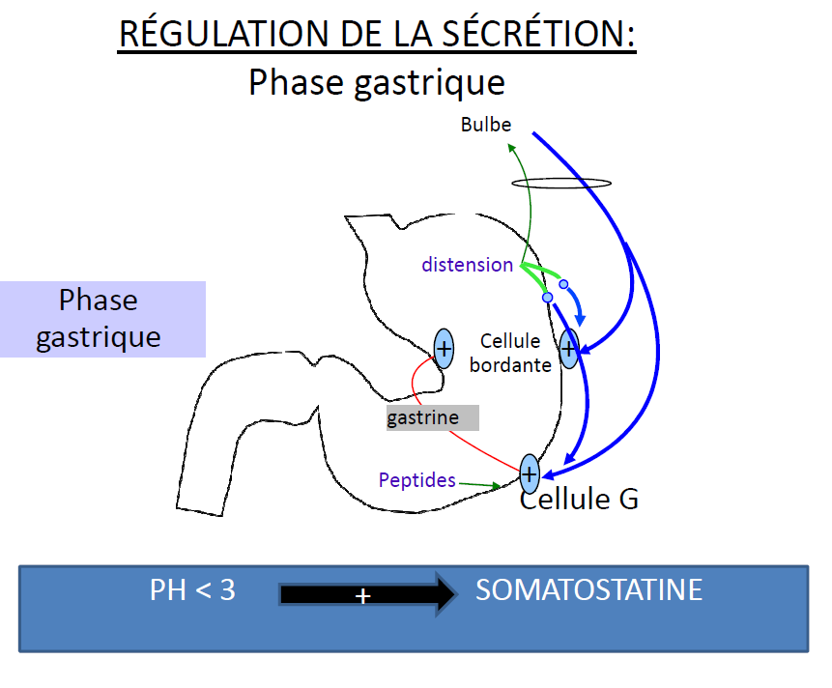
Phase gastrique:
lorsque le bol alimentaire arrivé dans l’estomac les couches musculaires de l’estomac vont a distendre pour accueillir le bol alimentaire.
Donc la distinction de l’estomac provoque une stimulation de la sécrétion par l’intermédiaire de réflexes locaux à médiation vagale ,vont alors stimuler la sécrétion d’acide HCL.
Certains substances alimentaires (ca ,AA, polypeptides ) stimuler les cellules G pour provoquer la sécrétion de gastrine ce dernier activé les cellules pariétale par un mécanisme endocrine et augmentation de sécrétion d’acide HCL.
Et les cellules à somatostatine par un mécanisme paracrine .

Slide 29
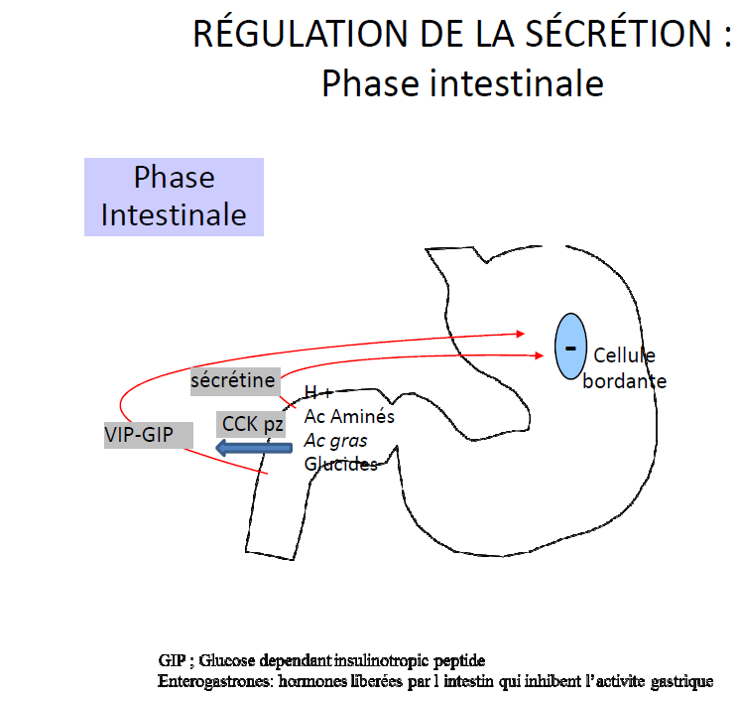
Phase intestinale :
cette phase correspond globalement à la freination de la sécrétion d’acide gastrique.
Le duodénum à un PH plutôt basique ,alors lorsque il reçoit l’HCL venu de l’estomac un système de régulation de ces secrétions acide met en place .
Des secrétions activées par le H+ vont exercer un rétrocontrôle négatif sur les cellules pariétales diminuant la sécrétion d’HCL

Slide 30
La digestion dans l’intestin grêle est sous la dépendance de trois secrétions
Biliaire
Pancréatique
Intestinale
La sécrétion intestinale : dans le duodénum ,les glandes de Bruner secrètent un suc alcalin riche en mucus protègent la muqueuse contre le chyme acide qui provient de l’estomac ,cette sécrétion provoqué par la présence d’HCL ou par stimulation du nerf vague ,il n’ya pas de sécrétion au repos .

Slide 31
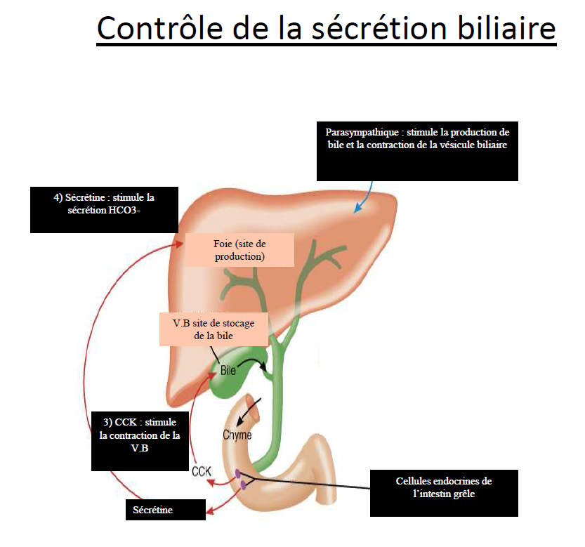
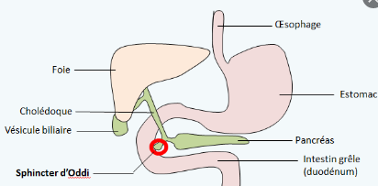
contrôle de la sécrétion biliaire
L’arrivé de chyme dans le duodénum (PH acide et présence de lipides ) provoque la sécrétion de :
la cholécystokinine CCK , libérée par les cellules I de la muqueuse du duodénum et de jéjunum elles fait contracter la vésicule et relâcher le sphincter d’oddi (en rouge dans le schéma)
La sécrétine ,secrété par les cellules S duodénale et jéjunale sous l’action de HCL et de graisse stimulé le débit biliaire .

Slide 32
La régulation de la sécrétion pancréatique exocrine est majoritairement sous la dépendance de deux hormones : la sécrétine et la cholécystokinine. La sécrétine est le plus puissant stimulant de la sécrétion d'eau et de bicarbonates. ... La cholécystokinine (CCK) stimule la sécrétion des enzymes pancréatiques.
La sécrétion pancréatique

Slide 34
L’absorption intestinal

Slide 35
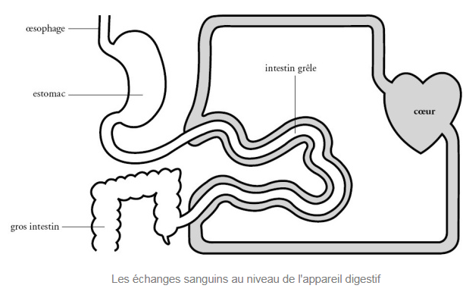
L’absorption intestinal
L’intestin grêle est une interface entre le milieu extérieur et le milieu intérieur c’est une frontière qui doit: - laisser passer les nutriments = absorption intestinale
- Défendre le milieu= rejeter les substances nocives comme les polluants toxines métaux lords ex…….

Slide 36
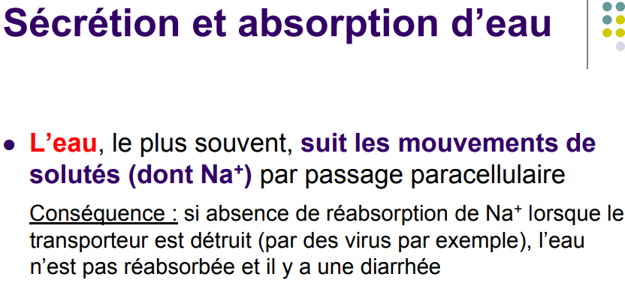
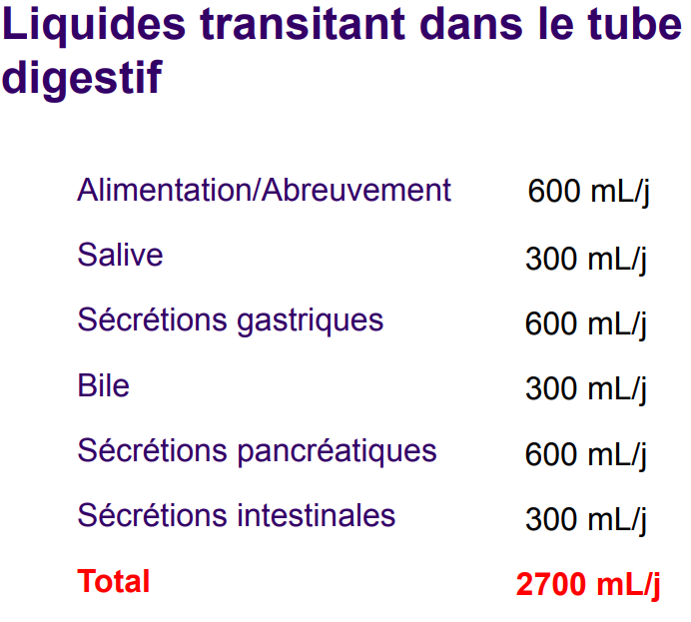

Slide 38
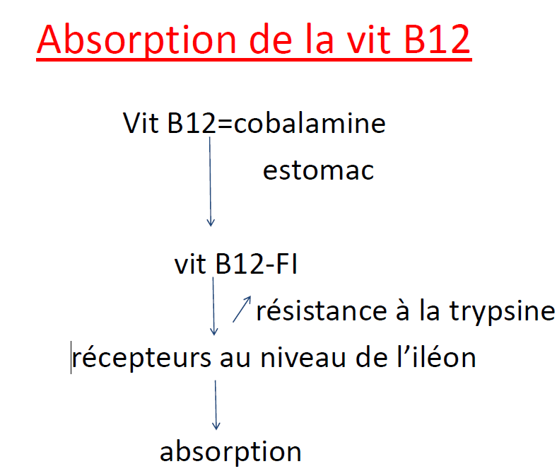

Slide 40
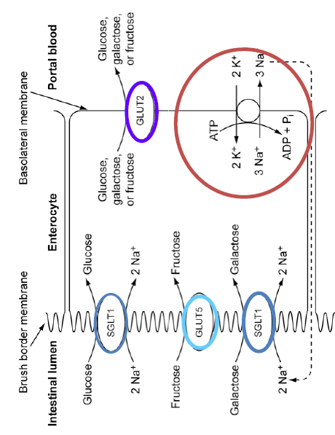
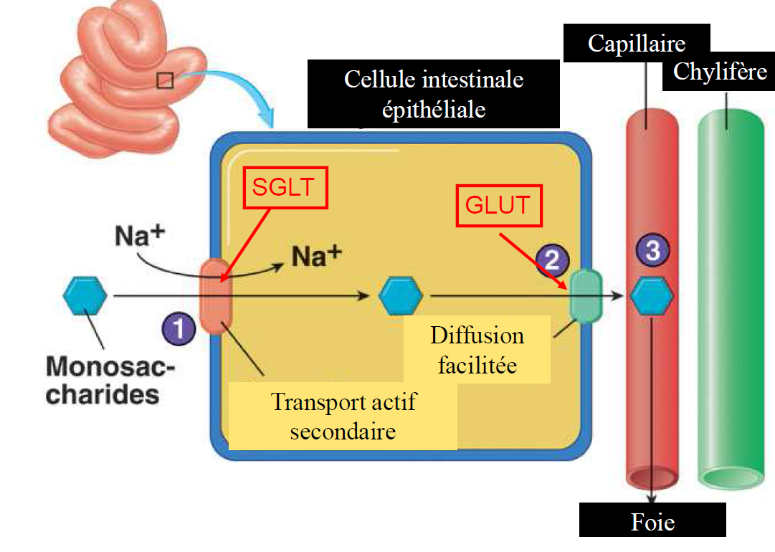

Slide 41
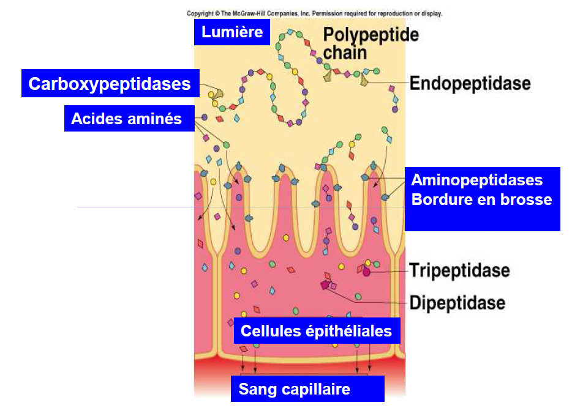

Slide 42
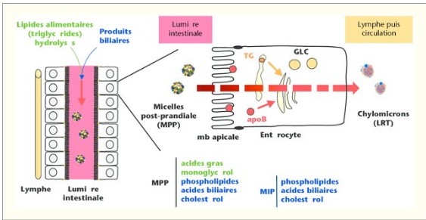

Slide 44
FIN DE CHAPITRE
BON REVISION

